Slide 1


NÁZEV ŠKOLY: | Masarykova základní škola a mateřská škola Melč, okres Opava, příspěvková organizace
ČÍSLO PROJEKTU: | CZ.1.07/1.4.00/21.2623
AUTOR: | Mgr. Zdeňka Sedláčková
NÁZEV: | VY_32_Inovace_Anglický jazyk_4
ČÍSLO DUM: | 11
TÉMA: | Moje třída
ROČNÍK: | 3.
OBDOBÍ REALIZACE: | 10/2012

Slide 2
Citace:
Prezentace je určena žákům třetího ročníku.
Je zpracována v programu Power Point.
Prezentace je určena k seznámení s novou slovní zásobou tematického okruhu Moje třída.

Slide 3
My classroom
Our topic for today is…

Slide 4


This is a board.
a blackboard
a greenboard

Slide 5
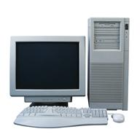

This is a computer. This is a shelf.

Slide 6


This is a chair. This is a desk.

Slide 7
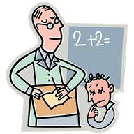

This is a pupil. This is a teacher.

Slide 8
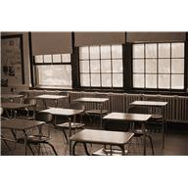
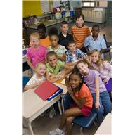
This is my class. This is my classroom.

Slide 9
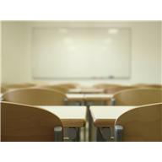
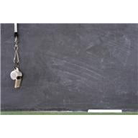

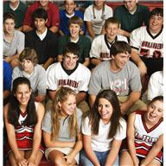
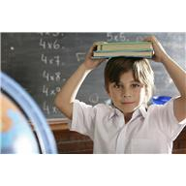

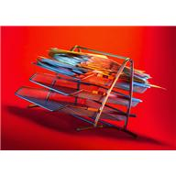
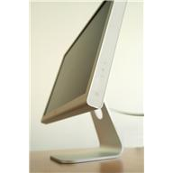
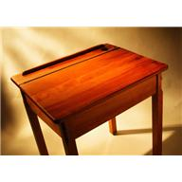
Read the words a write the numbers.
a board a chair a desk a teacher a class
a shelf a pupil a classroom a computer
3
4
1
2
7
8
6
9
5

Slide 10
Read the words a write the numbers.
3
7
8
4
a board a chair a desk a teacher a class
a shelf a pupil a classroom a computer
2
5
6
1
9
3
4
1
2
7
8
6
9
5

Slide 11


